Slide 1

Профессиональная вёрстка
Урок 3
Препроцессоры:
применение на практике

Slide 2

План урока
Препроцессоры.
LESS.
SASS.
Применение на практике.

Slide 3
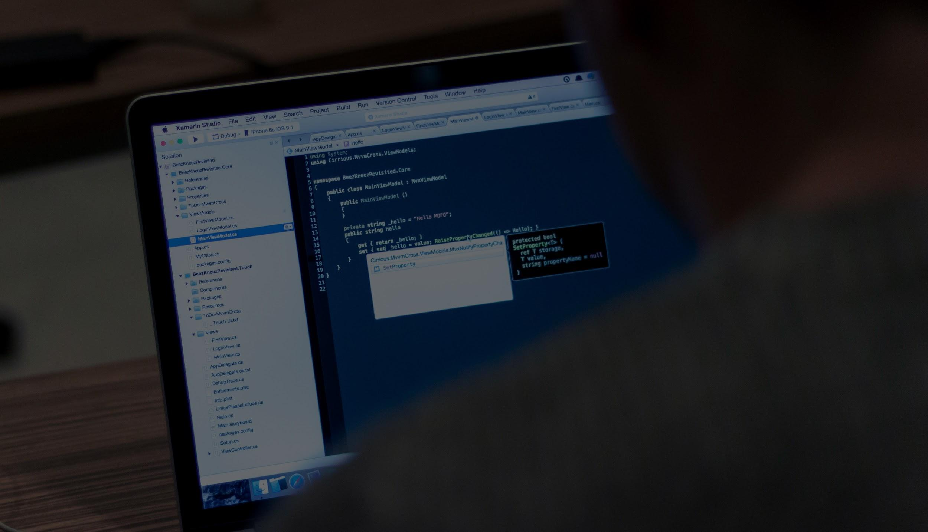
Препроцессоры

Slide 4
Что такое препроцессоры?
CSS-препроцессоры – это «программистский» подход к CSS. Они позволяют при написании стилей использовать свойственные языкам программирования приемы и конструкции: переменные, вложенность, наследуемость, циклы, функции и математические операции.

Slide 5



Less, Sass, Stylus
Три самых известных препроцессора – Less, Sass и Stylus. Они во многом похожи, но имеют и ключевые различия. В этом уроке мы рассмотрим препроцессор Sass и Less.
Notes:
Добавлена анимация “По щелчку”

Slide 6
Сравнение Less & Sass
Less – в библиотеке javascript, выполняет работу на стороне клиента.
Sass – запускает Ruby и работает на серверной стороне.
На обработку кода движком javascript требуется больше времени.

Slide 7

Практическое использование препроцессора Sass

Slide 8
Что такое Sass
Sass (Syntactically Awesome Stylesheets) – модуль, включенный в HTML. Sass – это метаязык на основе CSS, предназначенный для увеличения уровня абстракции CSS кода и упрощения файлов каскадных таблиц стилей.
Sass отличается отсутствием фигурных скобок, вложенные элементы в нем реализованы с помощью отступов.
Notes:
Добавлена анимация “По щелчку”

Slide 9
Что такое Sass
Sass упрощает написание CSS-кода и позволяет динамически им манипулировать.
Это отличный способ создания более функциональных CSS-кодов, который позволяет ускорить выполнение ежедневной работы веб-разработчиков и дизайнеров.
Notes:
Добавлена анимация “По щелчку”

Slide 10
Что необходимо для Sass?
RubyInstaller.
Compass.
Текстовый редактор.
Время и терпение.
Notes:
Добавлена анимация “По щелчку”

Slide 11
Что необходимо для Sass?
Переменные.
Вложенность.
Миксины.
Аргументы.
Наследование.
Математические операции.
Notes:
Добавлена анимация “По щелчку”

Slide 12
Заключение
Сокращение кода.
Возможности создания большого функционала сайтов на простом CSS.
Какой препроцессор выбрать – Less или Sass? Выбор только за вами, смотря для каких целей и насколько сильно вы хотите улучшить функционал.

Slide 13
Практическое задание

Slide 14
Практическое задание
Сверстать страницу Shopping Cart.psd.
Написать стили с использованием любого препроцессора на ваш выбор.
* Перевести все стили на препроцессорный язык.

Slide 15

Вопросы участников ...

